Slide 1
EL CAMÍ
INSTITUTS VETLLADORS DEL CAMÍ

Slide 2
Què és el camí?
És una ruta de senderisme cultural en procés de senyalització.
El seu traçat es fa de forma participativa
Recorre totes les comarques i illes de parla catalana

Slide 3
Objectiu final
Enllaçar diferents pobles a través de la cultura,
la història, el paisatge i l’esperit de la nostra terra.

Slide 4
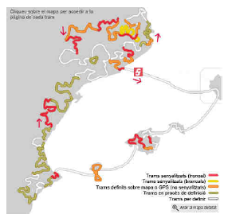
Per on passa el Camí?
Uneix tots els caps de comarca de parla catalana,prenent una forma de 8 irregular.
Es divideix per trams,formats per una xarxa de municipis, establiments i vetlladors/es que tracen les marques i senyalitzen el Camí.

Slide 5
Nivells de senyalització
El Camí està en procés de senyalització i es divideix en 5 nivells en funció de l’etapa en que es troba:

Slide 6
La Camiescola:el camí a escoles i instituts
La Camiescola és el projecte dirigit a nois i noies a partir de 12 anys que té com a objectiu formar a escoles i instituts de secundària perquè esdevinguin vetlladors del seu poble o ciutat.

Slide 7
Eixos de treball
La tasca principal dels instituts vetlladors del camí és repassar la senyalització de l’etapa del tram que vetllen un cop l’any.
Fer treballs d’investigació sobre els punts d’interès de l’entorn i donar-los a conèixer a través del portal web, Camipèdia
Realitzar intercanvis entre diferents centres educatius i compartir experiències.

Slide 8
Què és la Camipèdia?
És un espai del portal del Camí on cada centre educatiu pot penjar tot el material recopilat a la caminada i els treballs de qualsevol matèria curricular.
www.elcami.cat/camipedia

Slide 9
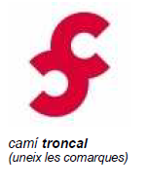
La marca del Camí

Slide 10
Què representa la marca?

Slide 11
Sentit i sistema de senyalització
El Camí té un sentit preferent de marxa teòric
( en el sentit Illes ---- País Valencià --- Empordà---Catalunya Nord,...
El caminant s’ha de trobar un senyal abans i després de cada trencall, tant si va com si torna.

Slide 12
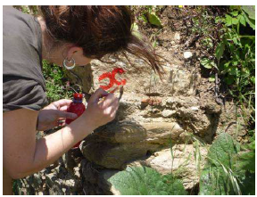
Sobre quins suports marquem?
Sobre qualsevol suport que estigui ben fixat
i que pugui durar força temps ( p.ex.pedres grans,
elements naturals,...)
Evitem pintar sobre façanes de cases
sense el permís corresponent.
En parcs naturals no es pot pintar sobre
elements naturals

Slide 13
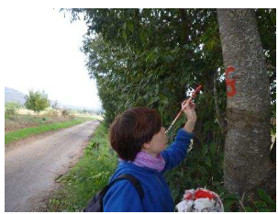
En quin pla i posició col·loquem el senyal?
Preferentment pintem les marques mirant cap al mig del Camí ( no mirant frontalment al caminant )
Així les veuen tant els que venen
com els que van.

Slide 14
Alçada de les marques
En camins, si marquem sobre pedres, estaran a prop de terra. Si marquem sobre arbres o pals artificials marquem a una alçada per sobre del cap.
En poblacions ,marquem preferentment a la vora de les vores, sempre abans i després de tots i cadascun dels trencalls.

Slide 15
Cada quan posem marques?
Cal marcar absolutament tots els punts on hi ha més d’un camí a seguir
Quan portem molt camí sense cap trencall, s’estableix que cal fer marques de confiança cada 150 metres aproximadament per reafirmar al caminant que no s’ha saltat cap trencall despistadament

Slide 16
Video informatiu sobre el Camí

Slide 17
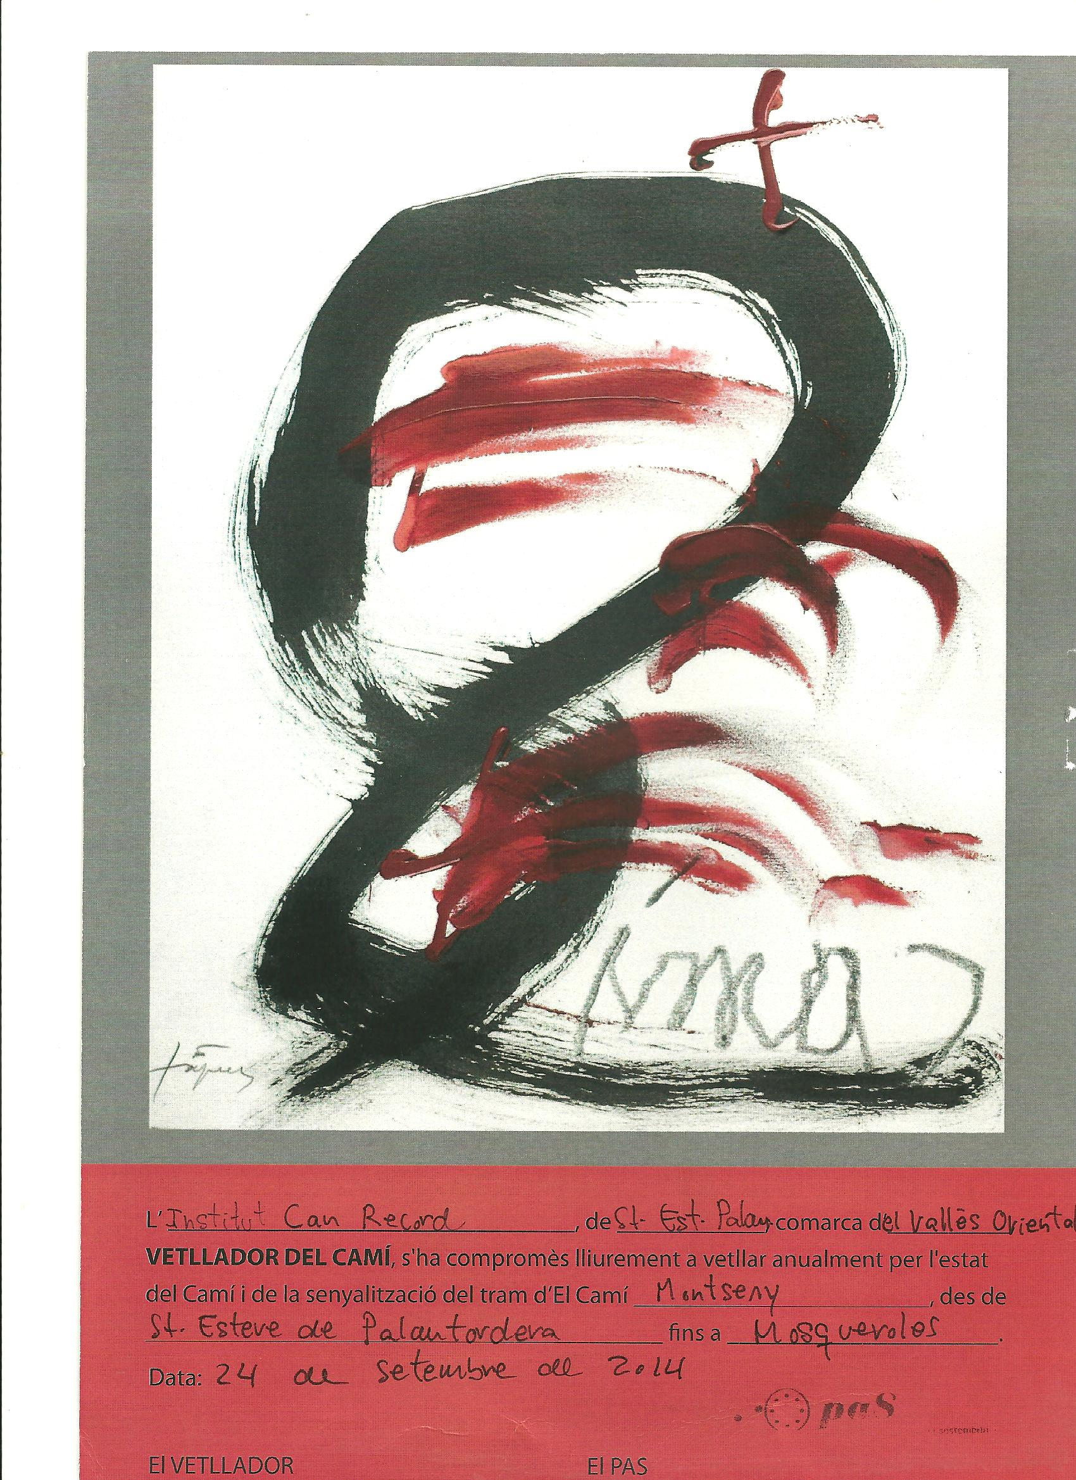
Som vetlladors!
L’institut Can Record som
vetlladors del tram del Camí
de Sant Esteve de Palautordera
a Mosqueroles.
I aquest és el diploma acreditatiu
de la formació que hem rebut.

